Slide 1
Préparer le DNB en Histoire-Géographie-EMC
Partie 2

Slide 2

Ce que je dois savoir en géographie
Tâche cartographique:
Je dois savoir compléter une légende et une carte pour situer sur le territoire français :
Les différentes densités de population
Les espaces de faible densité
Les espaces productifs
Les aires urbaines
Les repères naturels : fleuves, montagnes, mers et océans

Slide 3
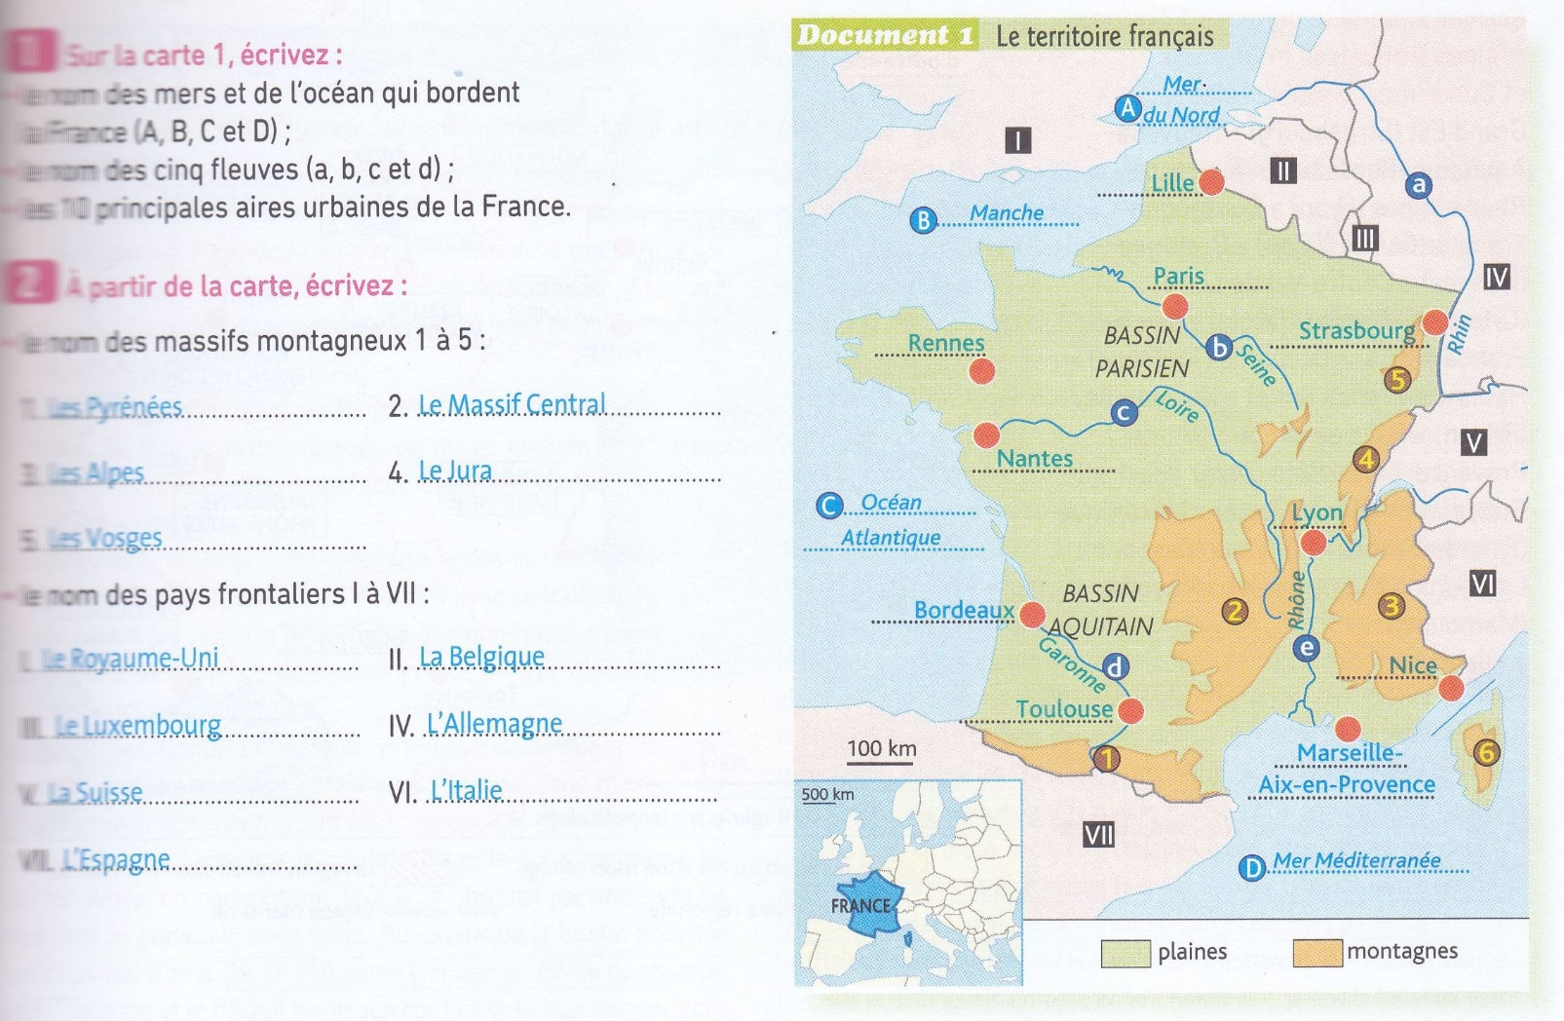

Slide 4
Repères spatiaux à connaître
Les 10 aires urbaines françaises les plus peuplées
la distribution de la population française, les principaux espaces fortement peuplés ;
des exemples d’aires urbaines dynamiques, de métropoles et d’espaces productifs insérés dans la mondialisation ;
des points d’entrée du territoire comme des ports et des aéroports, des interfaces frontalières, des façades maritimes
des grands repères physiques : massifs montagneux et forestiers, grandes vallées et grands fleuves, domaines bioclimatiques en lien avec l’étude des dynamiques spatiales de la population.
les 13 régions métropolitaines ;
les axes de transport ;
les grands traits de l’organisation du territoire national ;
les territoires ultra-marins parmi lesquels les 5 DROM.
La carte des États membres de l’UE ;
l’UE sur un planisphère montrant les grands pôles économiques mondiaux ;
les principales métropoles européennes et les sièges des institutions européennes ;
la mégalopole européenne et les grands axes de l’espace européen ;
les façades maritimes européennes et quelques fleuves principaux ;
le territoire français ultramarin ;
quelques États francophones dans le monde

Slide 5
Ce que je dois savoir en géographie
Chapitre 1 – « Les aires urbaines, géographie d’une France mondialisée »
Je sais situer dans l’espace les différentes aires urbaines
Je connais les définitions : une aire urbaine ; un pôle urbain ;
une couronne périurbaine ; la périurbanisation ;
le pourcentage de population urbaine et rurale
Je sais décrire et expliquer :
l’évolution des aires urbaines avec l’exemple de Fort de France (expliquer l'étalement urbain, ses causes et conséquences)
l’influence des aires urbaines sur le territoire français,
les aires urbaines sont connectées au monde
Je sais compléter :
le schéma de l'aire urbaine
le croquis "population et aires urbaines en France".

Slide 6
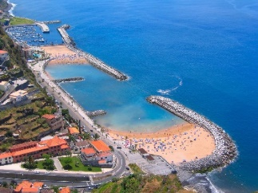
Chapitre 2 - Les espaces productifs et leurs évolutions sur le territoire national
Je me repère dans l’espace : Je sais localiser :
Les espaces industriels dynamiques (région parisienne et lyonnaise, près des métropoles) et ceux en crise (nord et est) sur le territoire national
Les espaces agricoles dynamiques sur le territoire national (Beauce, Champagne, sud-ouest, Bretagne, Normandie)
Les espaces de services dynamiques (littoraux, montagnes, grands parcs d’attraction, quartier des affaires des centre-villes)
Je sais définir : un espace productif ; une activité économique ; un technopôle ; les industries innovantes ; industrie ; agriculture performante ; quartier d’affaires
Je connais:
les atouts des espaces productifs dynamiques (proches des axes de transports et du personnel compétent donc des métropoles ; agriculture intensive)
Les espaces industriels dynamiques (technopôle, pôles de compétitivité, ZIP) et ceux en crise (industries traditionnelles)
Les espaces de service dynamiques (espaces du tourisme, quartier d’affaires)
Les acteurs des espaces productifs
Je sais rédiger un développement construit :
Pour décrire un espace productif de mon choix en indiquant les facteurs de localisation, le rôle des acteurs et les transformations en cours
Pour décrire et expliquer la répartition des espaces productifs sur le territoire national (proches des métropoles, des axes de transports, des lieux de fréquentation touristique) et leurs causes (connexion au monde par les transports, recherche de performance et de personnel compétent)

Slide 7
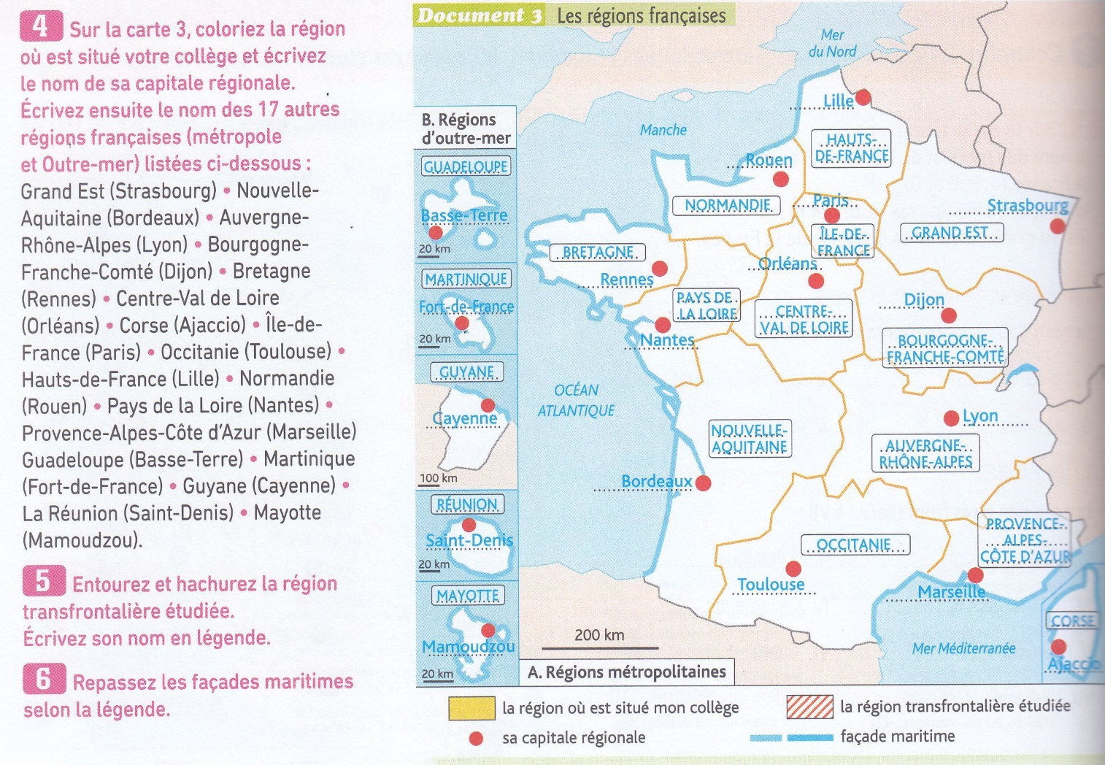

Slide 8
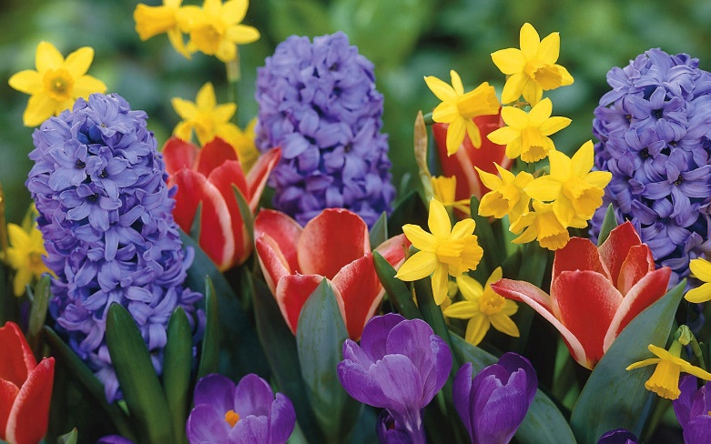
Chapitre 3 - Les espaces de faible densité et leurs atouts
Je maîtrise le langage cartographique: Je sais localiser :
Les espaces de faible densité sur une carte du territoire national
Les 5 fleuves
Les 5 montagnes
Les mers et océans
Je sais caractériser un espace de faible densité et identifier ses paysages
Je sais citer les atouts de ces espaces et les activités économiques
Je sais rédiger un développement construit expliquant :
comment la mise en valeur de leurs atouts a permis de créer de nouvelles dynamiques dans certains espaces de faible densité
pourquoi certains espaces de faible densité sont en déclin

Slide 9
Chapitre 4 – Pourquoi et comment aménager le territoire français ?
Je me repère dans l’espace : je situe les territoires dynamiques et ceux en difficulté
Le cœur économique du territoire national : Paris et la région parisienne et les métropoles régionales (grandes aires urbaines)
Les parties du territoire dynamiques : est intégré à l’UE, ouest et sud
Les régions en difficulté : espaces ruraux de la diagonale des faibles densités, espaces industriels en crise du nord et de l’est, quartiers urbains
Les grands axes de transports qui partent de Paris
Je sais définir :
aménager un territoire
les acteurs de l’aménagement
Un aménagement
Je sais rédiger un développement construit pour décrire et expliquer :
Les différents types d’aménagement sur le territoire métropolitain et leurs objectifs en citant des exemples

Slide 10
Chapitre 5–Aménager les territoires ultramarins français
Je sais localiser sur une carte:
Les 5 DROM français (Martinique, Guadeloupe, Guyane, Réunion, Mayotte)
Les zones les plus urbanisés (en périphérie sur les littoraux, sur la côte au vent)
Je sais définir :
Territoire ultramarin
Zone Economique Exclusive
PIB/hbt
Niveau de développement
intégration
Je sais décrire :
Les particularités des territoires ultramarins
Le niveau de développement de ces territoires par rapport à la France métropolitaine et par rapport à leur environnement
un aménagement urbain et dans quels buts il a été construit (ex : TCSP)
Je sais rédiger un développement construit pour décrire et expliquer :
Les différents types d’aménagement sur les territoires ultramarins et leurs objectifs en citant des exemples

Slide 11
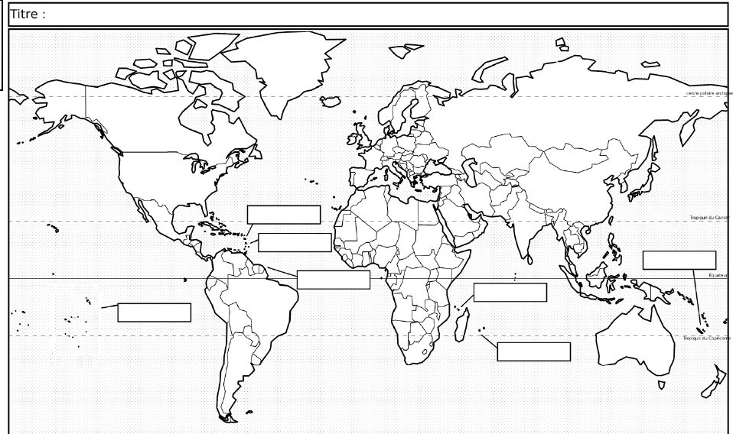
Sur le planisphère (5 points) :
•Localisez et nommez trois océans.
•Choisissez un figuré pour représenter les territoires ultramarins et placez-le dans la légende
Nommez et localisez trois territoires ultramarins
Choisissez un figuré pour représenter le territoire métropolitain et placez-le dans la légende
Localisez le territoire métropolitain sur le planisphère

Slide 12
Chapitre 6 - L’Union Européenne, un territoire de référence
Je me repère dans l’espace:
Je sais localiser les 27 Etats-membres de l’UE
La francophonie
Je sais situer les différents niveaux de richesse: La mégalopole européenne (de Londres à Milan)
Les régions les moins développées (à l’est de l’UE, les RUP)
Je sais définir : Union Européenne
Je sais rédiger un développement construit pour décrire et expliquer :
La création de l’ Union Européenne
quelques inégalités au sein de l’UE et comment l’UE réduit ces inégalités
L’influence de l’UE dans le monde et ses limites
La place de la France dans l’Union européenne

Slide 13
